Slide 1



TRABAJO PRACTICO N° 4
TEMA: POWER POINT
TALLER LABORATORIO DE INFORMATICA
ALUMNA: CAMILA MONTIVEROS
PROFESORA: ANDREA GOMEZ
CURSO:1° A
AÑO: 2025
COLEGIO DEL PRADO

Slide 2

,

Slide 3
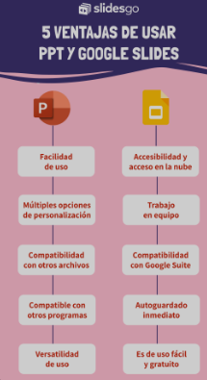
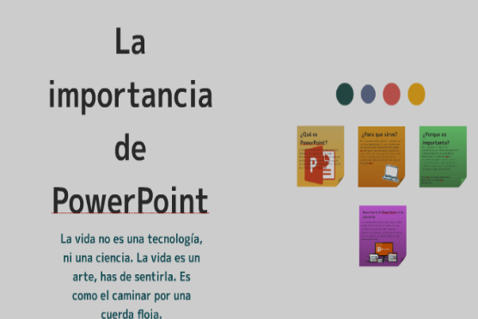
google.com/search?vsrid=CLeB1e6zssDjqAEQAhgBIiRjMjJmZjZiYy0wZjYwLTQ3Y2ItOTlhZi0wYjBmMWRkNWEzZjkyBiICY2coCjipuKqt8_GOAw&vsint=CAIqDAoCCAcSAggKGAEgATojChYNAAAAPxUAAAA_HQAAgD8lAACAPzABEKgBGKwCJQAAgD8&udm=26&lns_mode=un&source=lns.web.gisivli&vsdim=168,300

Slide 4
PowerPoint es un programa de software desarrollado por Microsoft, utilizado para crear presentaciones visuales interactivas. Permite a los usuarios diseñar diapositivas con texto, imágenes, gráficos y elementos multimedia, añadiendo animaciones y transiciones para hacer las presentaciones más atractivas y dinámicas. Es una herramienta versátil empleada en diversos ámbitos, como educación, negocios y presentaciones personales, para compartir ideas, información y mensajes de manera efectiva.
SU UTLIDAD ES:
PowerPoint es una herramienta versátil para crear presentaciones visuales, utilizada tanto en ámbitos educativos como profesionales. Facilita la comunicación de ideas a través de diapositivas que pueden incluir texto, imágenes, gráficos, vídeos y animaciones. Su utilidad radica en la capacidad de resumir información, destacar puntos clave y crear presentaciones atractivas y dinámicas.

Slide 5
´´
Caracteristicas mas importante:
Las características más importantes de PowerPoint incluyen la creación de presentaciones multimedia con diapositivas que pueden contener texto, imágenes, gráficos y videos. También permite personalizar plantillas y temas, insertar animaciones y transiciones, e integrar con otras aplicaciones de Office. Además, ofrece funciones de colaboración en línea y compatibilidad con varios formatos de archivo.

Slide 6
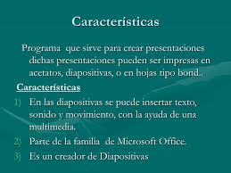

ñ
https://www.google.com/search?sa=X&sca_esv=fd9de876da70e2b5&udm=2&fbs=AIIjpHx4nJjfGojPVHhEACUHPiMQht6_BFq6vBIoFFRK7qchKEOG9SkJ7ODu_B1g8gyvi7MXp9fg35UtDnhP82eAhbJ9RLEWJNJPqrVD7un-zuBSV9-R_16ZmCr7dmoC7B2R5qfNdZMOakHPLBmqKuKUS5IhcW_RJNnzakZWm59EtGHaxX5IOiGRXqjeBMPT9YNtpRM690O3QRrY0gfllQkqcbW82_bJAGTJ4luTtixjOyprMEcr0-c&q=caracteristicas+mas+importantes+de+powerpoint&ved=2ahUKEwiH-IOF9fGOAxUSqJUCHQ48OYgQtKgLegQIEBAB&biw=1024&bih=589&dpr=1

Slide 7
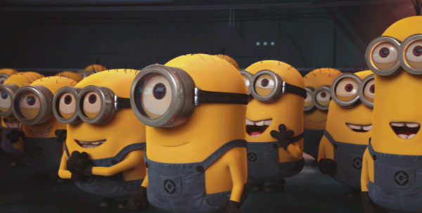
ñ
Elementos de power point:
Los elementos principales de PowerPoint son las diapositivas, el texto, las imágenes, los gráficos y otros elementos multimedia como videos y sonidos. Además, PowerPoint cuenta con una interfaz que incluye la barra de herramientas de acceso rápido, las pestañas o fichas, la cinta de opciones, el panel de navegación de diapositivas, el área de trabajo y la barra de estado.

Slide 8

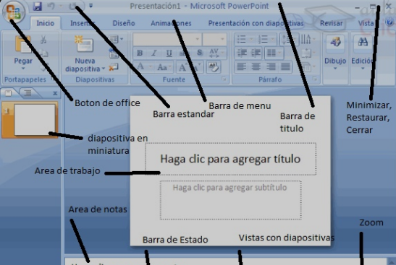
https://www.google.com/search?sca_esv=fd9de876da70e2b5&q=elementos+de+powerpoint&source=lnms&fbs=AIIjpHx4nJjfGojPVHhEACUHPiMQht6_BFq6vBIoFFRK7qchKPjQ_Z1z7yPagG6yvcsm18Zof6lpAOh0oxRWuCWz9JHMmXfBUJVUVPuZBO1zSNVLcGyf1IF8KMUM_ndG4jIR6H1turhx-xpnbDhcg364Civ8j2s7wO94EVGW6cgZj6nKM3qEp-2a2sILuDgdVOZHMhM0uBsA_4Kof9cyHODPVmHhKcHZleVS-GO-kS2FBZnsy6daWok&sa=X&ved=2ahUKEwijlLmz_vGOAxUvqpUCHcU8MvQQ0pQJegQIDxAB&biw=1024&bih=589&dpr=1

Slide 9
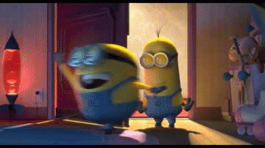
Tipo de vista de power point:
En PowerPoint, existen varios tipos de vistas que facilitan la creación, edición y presentación de diapositivas. Estas vistas incluyen la Vista Normal, Vista Clasificador de Diapositivas, Vista Esquema, Vista Página de Notas, Vista Presentación con Diapositivas y Vista Moderador. Cada vista está diseñada para una tarea específica, permitiendo a los usuarios trabajar de manera más eficiente.

Slide 10
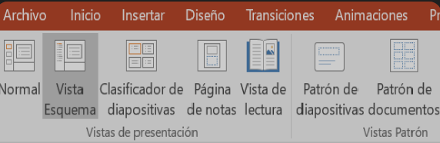
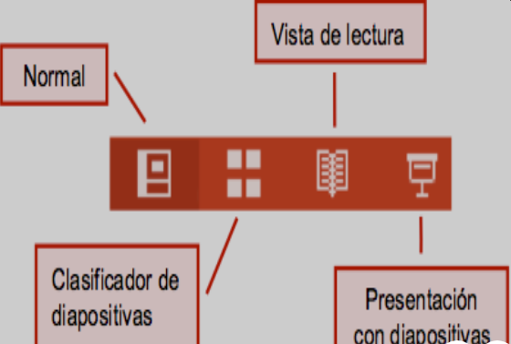
https://www.google.com/search?sca_esv=fd9de876da70e2b5&udm=2&fbs=AIIjpHx4nJjfGojPVHhEACUHPiMQht6_BFq6vBIoFFRK7qchKEWEvuc0Hbw31oEI7c8o3y7EH2T73cHYgsE1-NZATxMpEZX5iGApNXoQtOTNvMiIjA2GDflTDR8y-Fvfz_MJ246GY--jcBeUPZuxjheHY1u6H58qXyT4mpp1lwGGYt5-uD_mWEaqV3bWwuYvyPVGL1Xx7P5HfLWrtkIPTdSE6ZOsUPyzyg&q=tipo+de+vista+de+powerpoint&sa=X&ved=2ahUKEwjDm-DogPKOAxXZrZUCHZ3LAbMQtKgLegQIERAB&biw=1024&bih=589&dpr=1#vhid=n8b9MFXpErIkrM&vssid=mosaic

Slide 11
TRANSICION
En PowerPoint, puedes aplicar transiciones a cada diapositiva individualmente o a todas a la vez. Para aplicar transiciones diferentes a cada diapositiva, selecciona la diapositiva deseada, ve a la pestaña "Transiciones" y elige un efecto de la galería. Para aplicar la misma transición a todas las diapositivas, selecciona la primera, aplica la transición y luego haz clic en "Aplicar a todas".
Tipo de transiciones:
Sutiles:
Transiciones suaves que añaden fluidez a la presentación sin ser demasiado llamativas. Ejemplos incluyen desvanecer, empujar (desde abajo, arriba, izquierda o derecha), barrer (en diferentes direcciones).
Llamativas:
Transiciones más audaces que pueden captar la atención del público. Algunos ejemplos incluyen revelar, cubrir, reloj, y otras opciones más complejas.
Contenido dinámico:
Transiciones que afectan específicamente al texto o imágenes de la diapositiva, creando efectos interesantes en el contenido.
Otras consideraciones:
Transición "Transformación":
Un efecto que permite animar el movimiento suave de objetos de una diapositiva a otra, como texto, formas, imágenes, etc.
Parámetros de transición:
Se pueden ajustar la duración y otros detalles de la transición para personalizarla.
Aplicación a diapositivas individuales o a todas:
Las transiciones se pueden aplicar a una o varias diapositivas a la vez, o a toda la presentación.

Slide 12
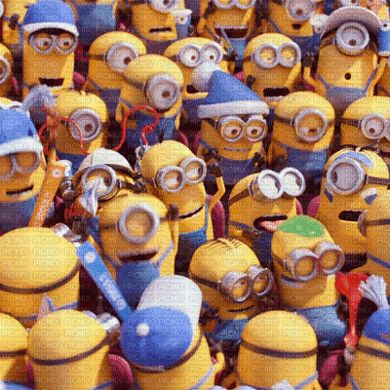

https://www.google.com/search?sca_esv=56a8724cb68766c6&q=TRANSICION+DE+POWER+POINT&source=lnms&fbs=AIIjpHx4nJjfGojPVHhEACUHPiMQht6_BFq6vBIoFFRK7qchKEWEvuc0Hbw31oEI7c8o3y4MyqtV5m4rLCGDMco7dQbsyIaQOHyCAXyu58NAvveXZ4ULNLRf1EnRcGsOquqWMELLElD89KLTSJ2De23t3YAQtKsNehYODwBXWdYxPegAjSDrJ64CcQxdj0UpfrPm-ipXCsKC6fnz7JkUiteV6lQYlXUxrxs5WjLhO6a1fazi5Vv6Xbc&sa=X&ved=2ahUKEwjEprzY__aOAxUjH7kGHe5pEaEQ0pQJegQIDxAB&biw=988&bih=561&dpr=1

Slide 13
ANIMACION
Para aplicar animaciones individuales a cada elemento en PowerPoint, primero debes seleccionar el objeto que deseas animar y luego elegir un efecto de animación en la pestaña "Animaciones". Para agregar más animaciones al mismo objeto, selecciona "Agregar animación" y elige otro efecto. Puedes ajustar la secuencia y el tiempo de las animaciones en el "Panel de animación
TIPO DE ANIMACIONES:
1. Entrada:
Estos efectos determinan cómo un objeto aparece en la diapositiva. Por ejemplo, un objeto puede aparecer desvaneciéndose, girando o apareciendo desde un borde.
2. Énfasis:
Estos efectos se aplican a un objeto que ya está presente en la diapositiva, destacándolo o modificando su apariencia. Por ejemplo, un objeto puede cambiar de tamaño, girar o parpadear.
3. Salida:
Estos efectos determinan cómo un objeto desaparece de la diapositiva. Por ejemplo, un objeto puede desaparecer desvaneciéndose, saliendo por un borde o moviéndose fuera de la pantalla.
4. Trayectorias de movimiento:
Estos efectos permiten que un objeto se mueva a lo largo de una ruta específica dentro de la diapositiva. La trayectoria puede ser una línea recta, un círculo, una curva o una forma personalizada.

Slide 14
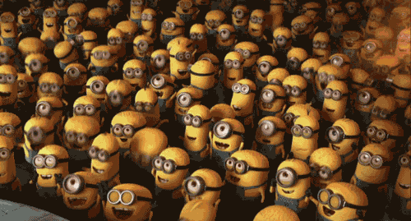

https://www.google.com/search?sca_esv=56a8724cb68766c6&q=ANIMACION+DE+POWER+POINT&source=lnms&fbs=AIIjpHx4nJjfGojPVHhEACUHPiMQht6_BFq6vBIoFFRK7qchKEWEvuc0Hbw31oEI7c8o3y4MyqtV5m4rLCGDMco7dQbsyIaQOHyCAXyu58NAvveXZ4ULNLRf1EnRcGsOquqWMEKZ0uPCzZt0MQ-DWSLB4fkPi--7M1U1_UnpAhSkXKu9j5rsGKJDlWfI_G2_Gez0BbKonFNykQbIYXDtBPMPpPdq11B2IQnXkcLiAs63Su1vjc7rsps&sa=X&ved=2ahUKEwiC_K6ygfeOAxXnBLkGHQpqG50Q0pQJegQIDhAB&biw=988&bih=561&dpr=1

